Slide 1



Slide 2

Música Divina
Alfredo dos Santos Mendes

Slide 3
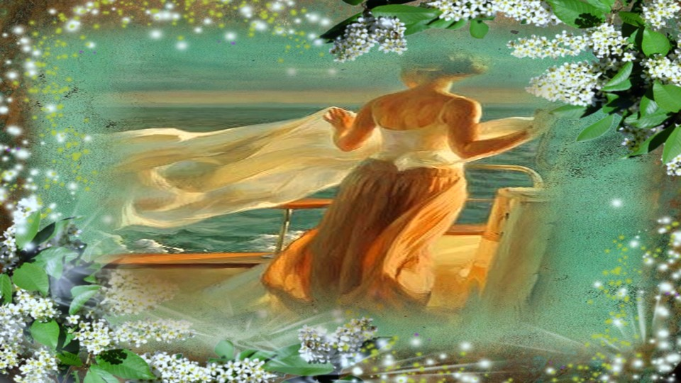

Slide 4

É música divina o chilrear,
de uma ave que voa, solta ao vento!
É música divina, doce alento…
Se alguém nos diz baixinho:
Eu vou te amar!

Slide 5


Slide 6
É música divina o sussurrar,
que o mar provoca em
cada movimento.
Divina melodia, o açoitamento;
Que a onda nos difunde, ao se espraiar!

Slide 7


Slide 8
É música divina, quando o amor,
É cântico divino, sedutor;
Lembrando Pierrot e Colombina!

Slide 9


Slide 10
Até o próprio vento em noite escura,
sibilando estridente na lonjura…
Nada mais é, que música divina!
Lagos, 14/08/2008
Alfredo dos Santos Mendes

Slide 11


Slide 12

Cléo Menegatt
Alfredo dos Santos Mendes

Slide 13


Slide 14
Imagens: Internet e Acervo Pessoal
Texto: Alfredo dos Santos Mendes
Música: I Want to know what Love is-Ismael Dorado (sax)
www.sergrasan.com/cleoslideswww.pinterest.com/cleomenegatt/vídeos
Canal no Youtube:
👇
Cleonice Menegatt Goelzer
Criação, Formatação e Edição:
Cléo Menegatt
cmenegatt2016@gmail.com

